Slide 1
Родительское собрание № 2
Художественно – эстетическое развитие детей с нарушениями речи.

Slide 2
Повестка:
Художественно – эстетическое развитие детей с нарушениями речи. Консультация для родителей. (Презентация)
Результаты анкетирования родителей по изобразительной деятельности.(Презентация)
Онлайн – опрос

Slide 3
Художественно – эстетическое развитие детей с нарушениями речи

Slide 5
Направления художественно-эстетического развития детей в детском саду
Приобщение к искусству
Изобразительная деятельность
( рисование, лепка, аппликация)
Музыкально-художественная деятельность
Восприятие художественной литературы
Конструктивно-модельная деятельность
Театрализованная деятельность

Slide 6
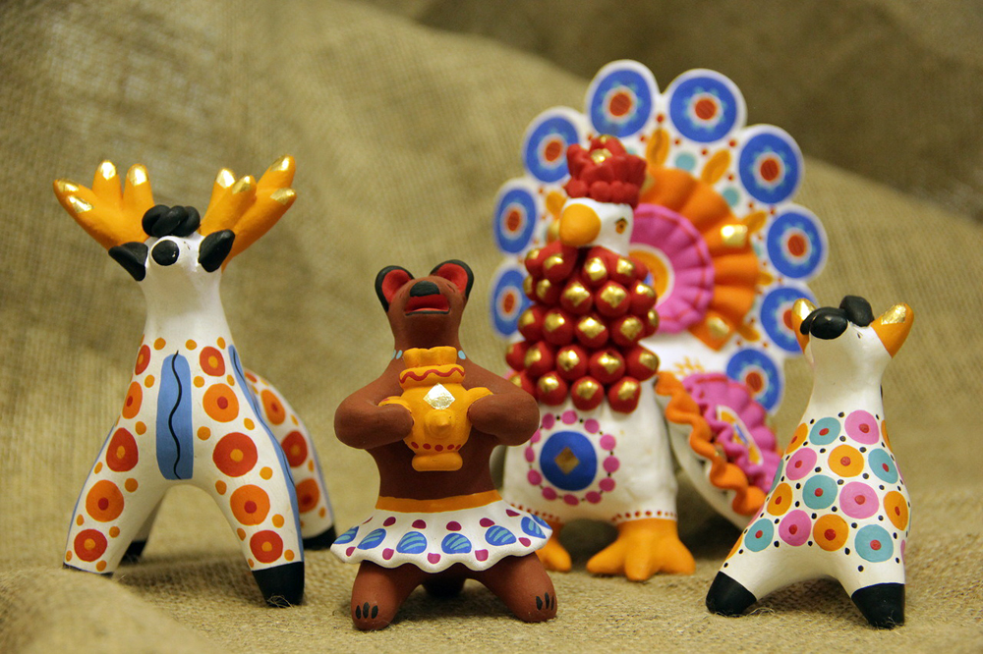
Приобщение к искусству
Предполагает знакомство с живописью, скульптурами малых форм, архитектурой, декоративно-прикладным искусством.

Slide 7
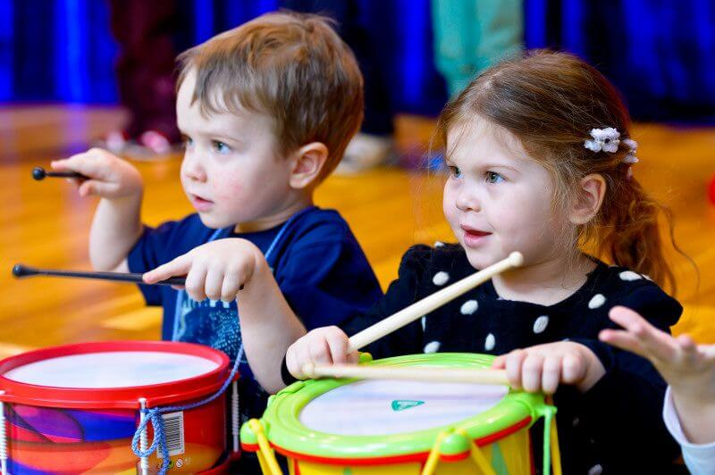
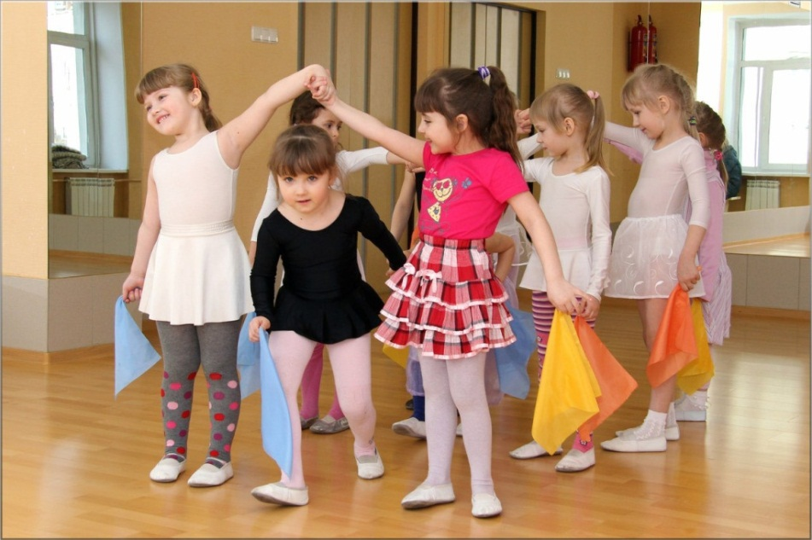
Музыкально-художественная деятельность
Предполагает восприятие музыки, пение, музыкально - ритмические движения, танцевальное и игровое творчество, игру на музыкальных инструментах.

Slide 8
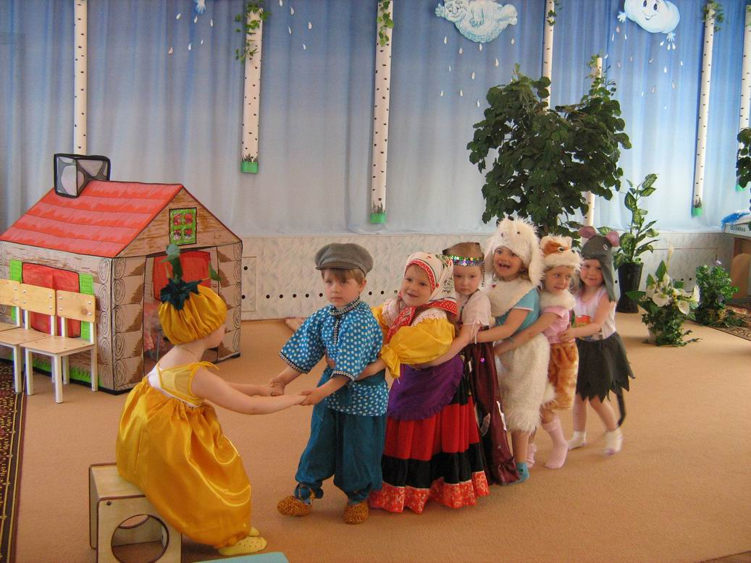
Восприятие художественной литературы
Чтение и обсуждение произведений литературы и фольклора, заучивание стихотворений, пересказ, рассматривание иллюстраций, самостоятельное иллюстрирование произведений, драматизация.

Slide 9
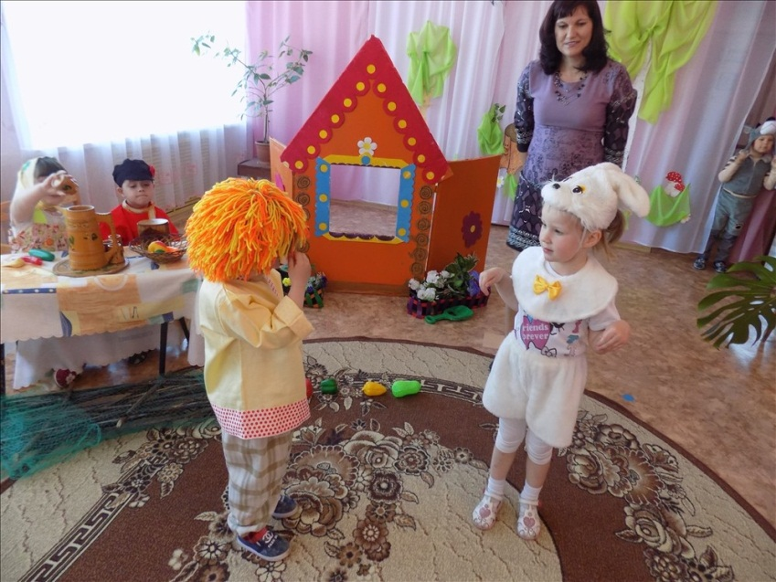
Театрализованная деятельность
Совместная театрализованная деятельность со взрослыми,
самостоятельная театрализованная деятельность,
посещение театров совместно с родителями,
театрализованные игры на занятиях и др.

Slide 10
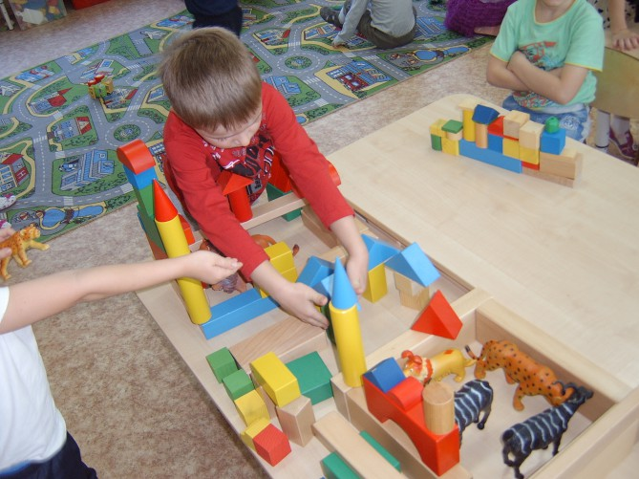
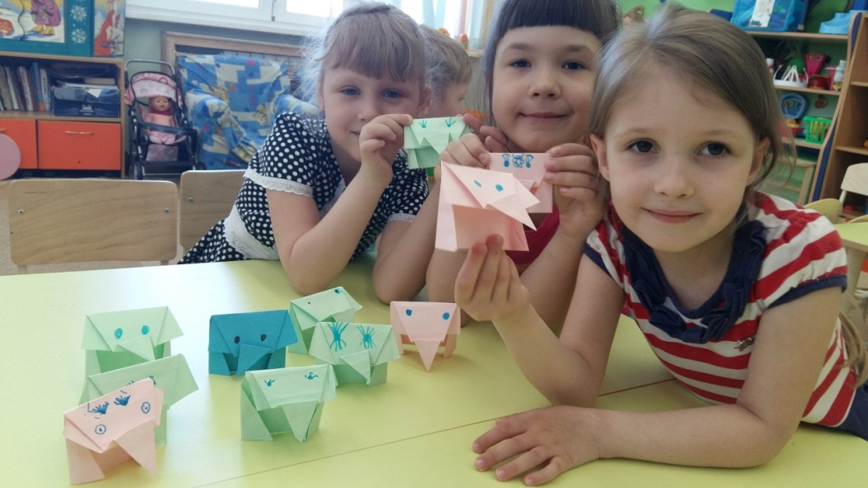
Конструктивно-модельная деятельность
Обучение детей конструированию из строительного материала, лего - конструктора, бумаги, картона, бросового материала, природного материала, из счётных палочек, разного рода конструкторов.

Slide 11
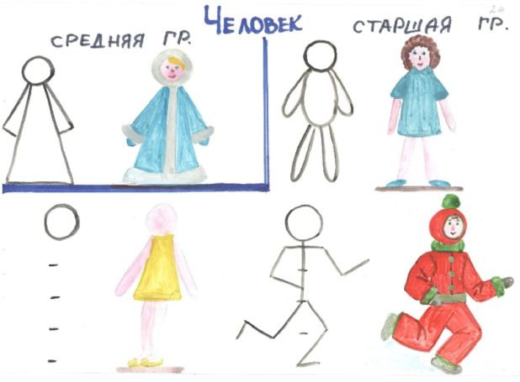
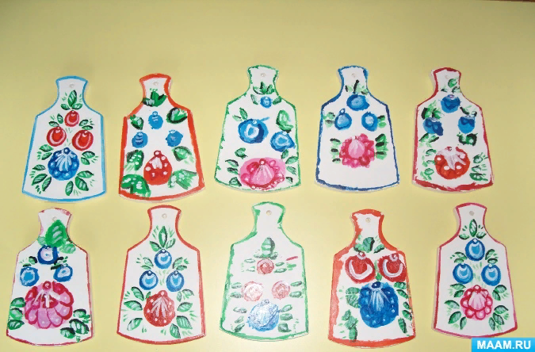
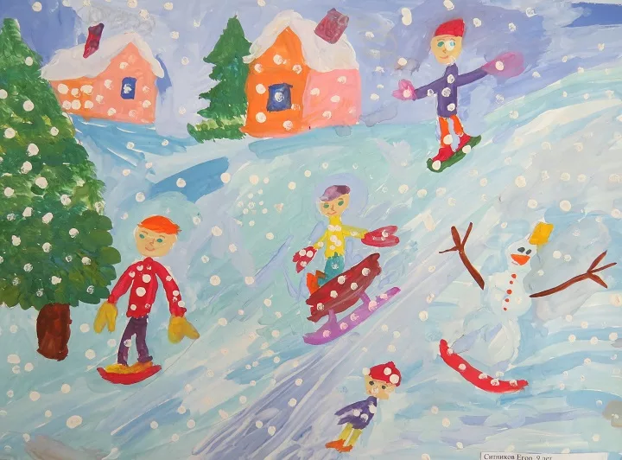
Изобразительная деятельность
Способы рисования
Предметное Декоративное Сюжетное
По замыслу
По описанию( стихи, загадки)

Slide 12
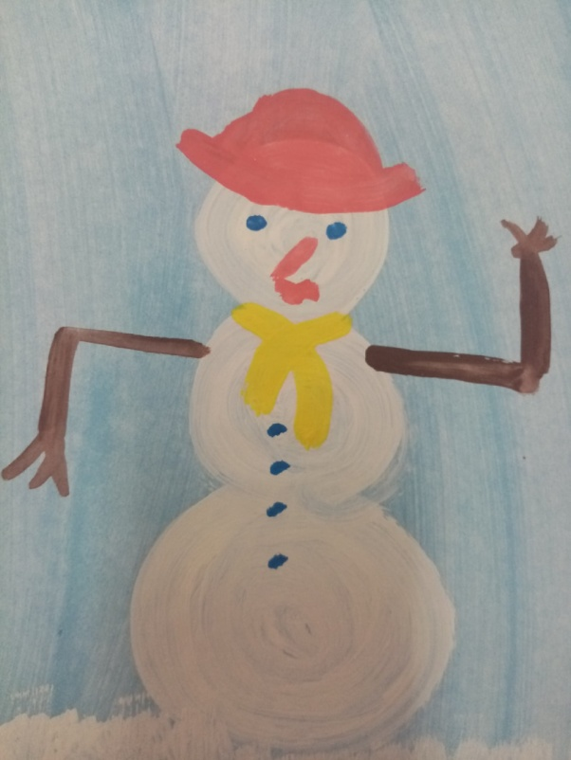
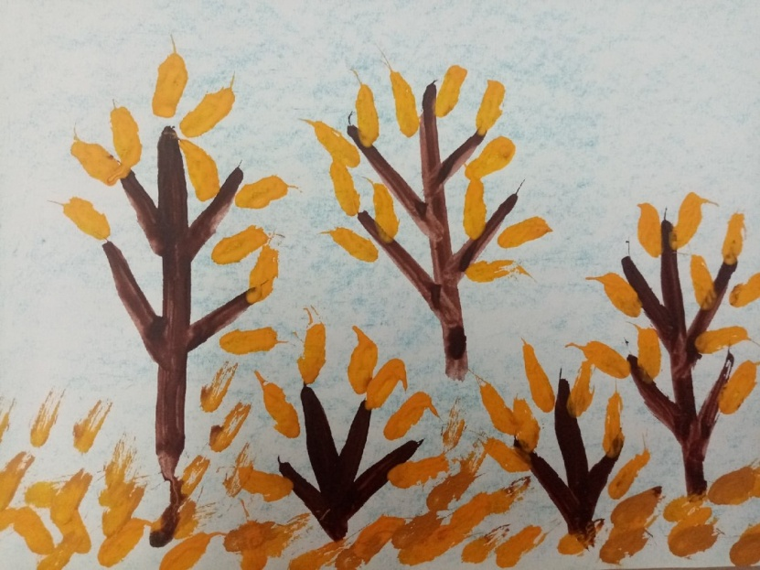
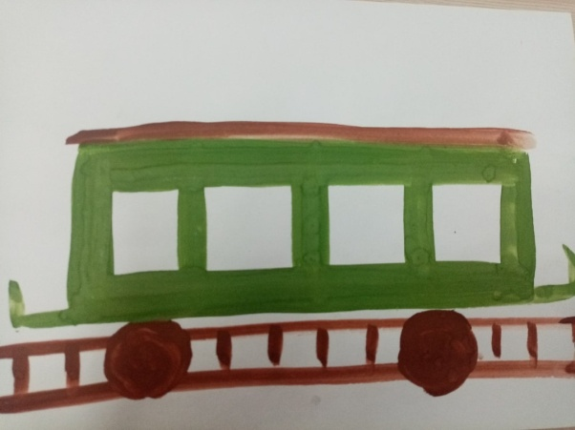
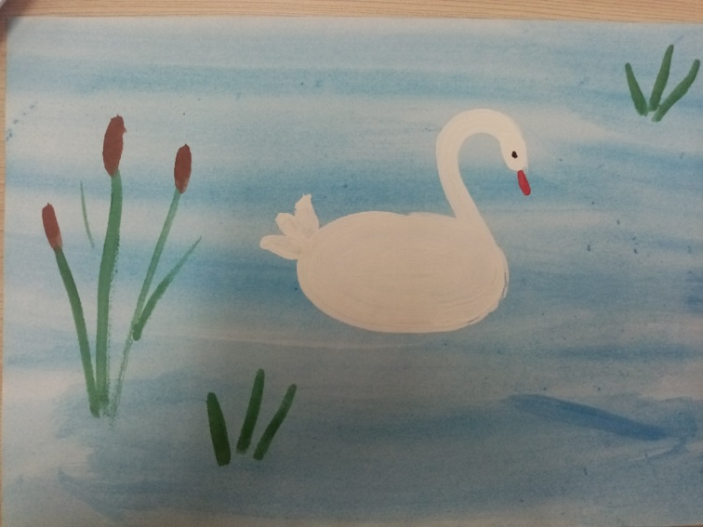
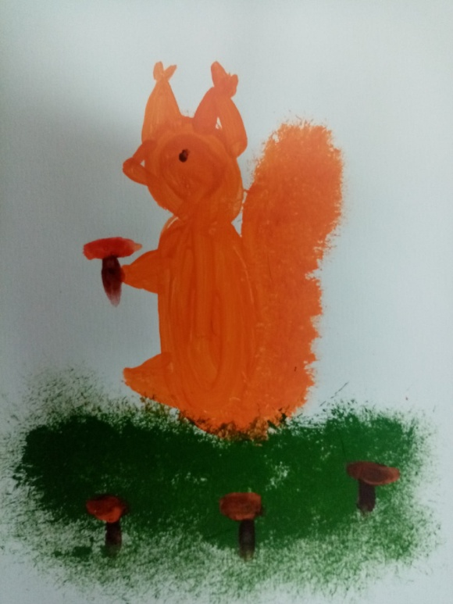
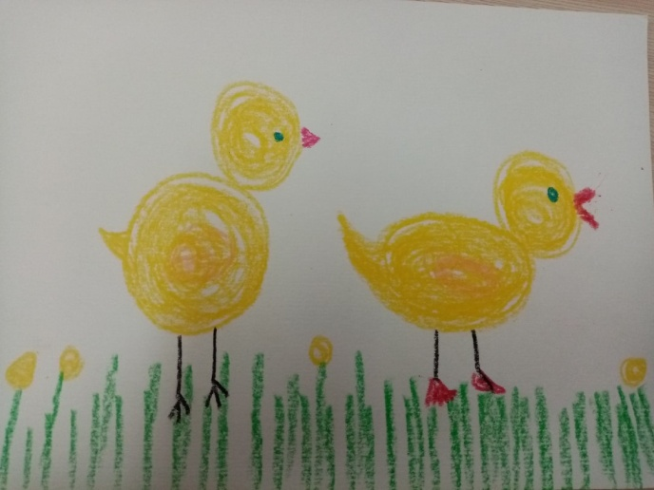

Slide 13
Изобразительная деятельность Рисование

Slide 14
Аппликация

Slide 15
Лепка

Slide 16
Занятия рисованием, лепкой, аппликацией напрямую способствуют развитию моторики пальцев рук. Чем выше двигательная активность ребёнка, тем лучше развивается его речь. Когда ребёнок овладевает двигательными умениями и навыками, развивается координация движений. Формирование движений происходит при участии речи.
Обычно ребёнок, имеющий высокий уровень развития мелкой моторики, умеет логически мыслить, у него достаточно развиты память, внимание, связная речь.
Поэтому в группе, где занимаются дети с ТНР, изобразительная деятельность имеет особое значение.

Slide 17
Основной вид музыкальной деятельности, наиболее тесно связанный с развитием речи – это пение. Большинство детских песенок состоит из простых, часто повторяющихся слов, а основным средством овладения языком и развития речи является повтор. Дети даже не осознают, что через повторение они заучивают слова, так как произносят их снова и снова, запоминание куплетов из песен развивает умение составлять фразы и предложения. Основным средством овладения языком и развития речи является повтор. Пение требует четкой работы артикуляционного аппарата (губ, языка), это, конечно, помогает развитию четкой дикции ребенка. Пение способствует развитию речевых навыков, пополнение словарного запаса ребенка, знакомство с новыми понятиями.

Slide 18
Важную роль в развитии ребёнка играет развивающая среда. Поэтому в нашей группе часто организуются выставки работ детей и родителей. При организации предметно - развивающей среды в детском саду и дома следует учитывать направленность на развитие творчества каждого ребёнка в соответствии с его индивидуальными возможностями, доступной и соответствующей возрастным особенностям детей. Важно иметь дома уголок творчества и выставку работ ребёнка, чтобы ребёнок мог понимать ценность и важность результатов своего труда и мог в свободное время заниматься творческой деятельностью.

Slide 19
Результаты анкетирования родителей по изобразительной деятельности
В анкетировании принимали участие 8 семей.
100% считает, что изо деятельность в детском саду помогает развивать способность детей к творчеству.
50% детей группы постоянно дома занимаются изо деятельностью.
В 40% семей дома имеется выставка работ ребёнка.
В 60% семей имеется специальное место для занятий изо деятельностью и хранения материалов.
В 60% семей дома есть изделия декоративно-прикладного искусства.
60% рассматривают дома иллюстрации детских книг.
40% семей участвуют в предложенных детским садом конкурсах.
30% семей желают, чтобы ребёнок в будущем продолжил заниматься изо творчеством в кружках или художественной школе.

Slide 20
Результаты анкетирования показывают, что более половины семей группы активно занимаются художественно-эстетическим развитием детей, создают условия для этого и активно сотрудничают с детским садом.

Slide 21
Спасибо за внимание!

